Slide 1
Обследование ОЭСР, посвящённое практике проведения обзоров расходов – 2020 г.
Заседание PEMPAL – 19 мая 2021
Аксель Матот, Анне Келлер, Флавия Джаннини

Slide 2
Введение
Контекст проведения обследования ОЭСР → передовая практика проведения обследований бюджетных расходов:
Эволюция обзоров бюджетных расходов (ОБР)
Цели ОБР
Основные темы ОБР
Кто принимает решения
Проблемы
Связь с бюджетом
Воздействие Covid-19

Slide 3
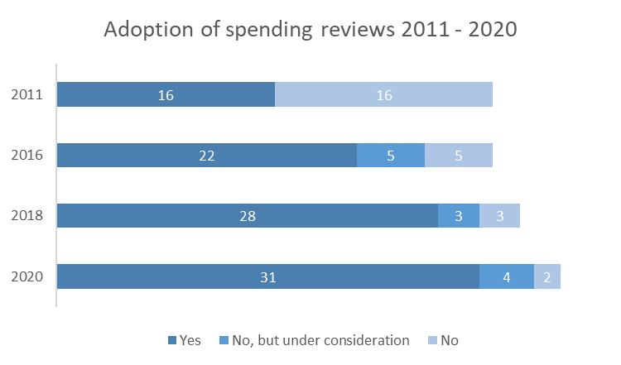
За последнее десятилетие выросло число стран, проводящих ОБР…
Внедрение практики ОБР, 2011- 2020
Да
Нет, но рассматривается
Нет

Slide 4
Организационное оформление ОБР, 2020
Специальное
подразделение ОБР
Координационная
группа
Рабочая группа

Slide 5
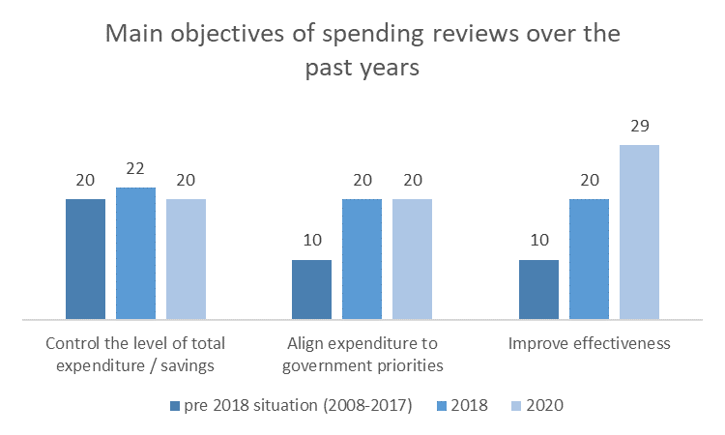
…цели ОБР также изменились
От акцента на экономии средств…
(«Повысить
эффективность расходования средств» и «Сократить бюджетные расходы в краткосрочной перспективе»)…
Основные цели ОБР в последние годы
…к всё большему акценту на результативность политики
Контроль уровня общих расходов/ экономии
Увязка расходов с приоритетами правительства
Повышение результативности
до 2018 г. (2008-2017)

Slide 6
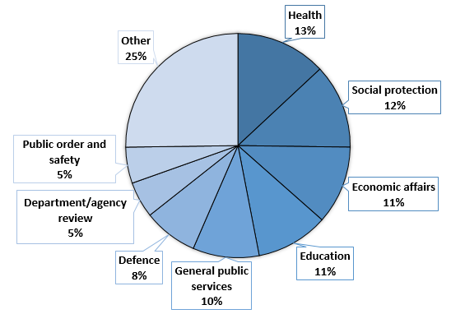
Примеры основных тем, выбранных для ОБР, 2020
Здравоохранение 13%
Прочее 25%
Социальная защита 12%
Общественный порядок и безопасность 5%
Экономические вопросы 11%
Обзор ведомства 5%
Оборона 8%
Образование 11%
Общие госуслуги 10%

Slide 7
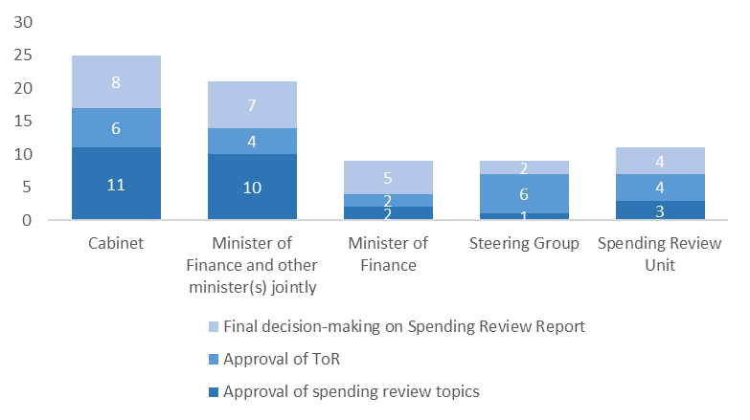
Кто принимает решения в ключевые моменты проведения ОБР, 2020
Кабинет
Министр финансов совместно с другим(ими) министром(ами)
Министр финансов
Координационная группа
РБС
Окончательное решение по отчёту об ОБР
Утверждение ТЗ
Утверждение тематики ОБР

Slide 8
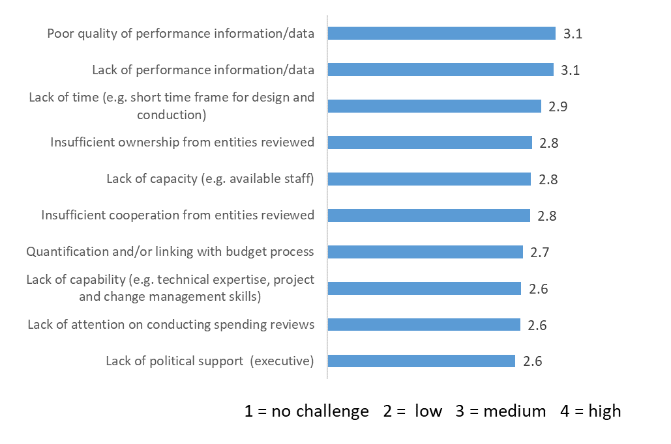
Основные проблемы на пути эффективного проведения ОБР, 2020 г.
Низкое качество данных/информации об эффективности
Отсутствие информации/данных об эффективности
Дефицит времени (напр., сжатые сроки для разработки и проведения)
Недостаточная заинтересованность участвующих структур
Отсутствие возможности (напр., доступного персонала)
Недостаточное сотрудничество со стороны структур, в отношении которых проводится ОБР
Количественное выражение и/или увязка с бюджетным процессом
Недостаточная квалификация (напр., технические знания, навыки управления проектами и изменениями)
Недостаточное внимание проведению ОБР
Отсутствие политической поддержки (со сторон руководства)
1 = проблема отсутствует 2= низкий уровень 3 = средний уровень 4 = высокий уровень

Slide 9
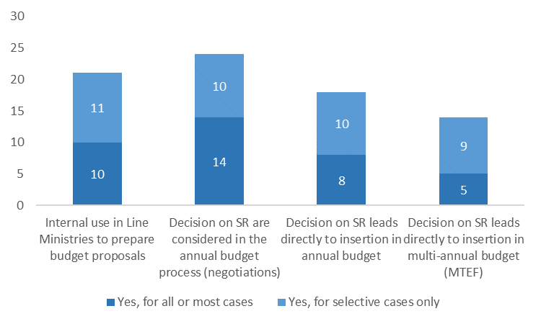
Как результаты ОБР учитываются в бюджетном процессе, 2020 г.?
Внутреннее использование в отраслевых министерствах для подготовки проекта бюджета
Решения по ОБР учитываются в годовом бюджетном процессе (переговорах)
Решение по ОБР непосредственно отражается в годовом бюджете
Решение по ОБР непосредственно отражается в многолетнем бюджете (среднесрочной финансовой программе)
Да, во всех случаях или в большинстве случаев
Да, только в отдельных случаях

Slide 10
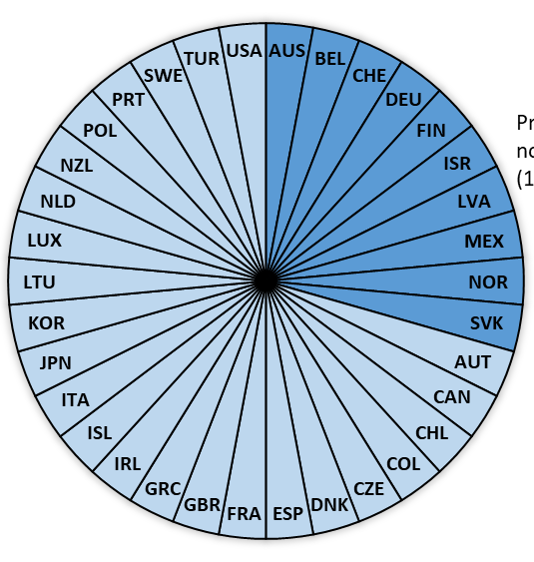
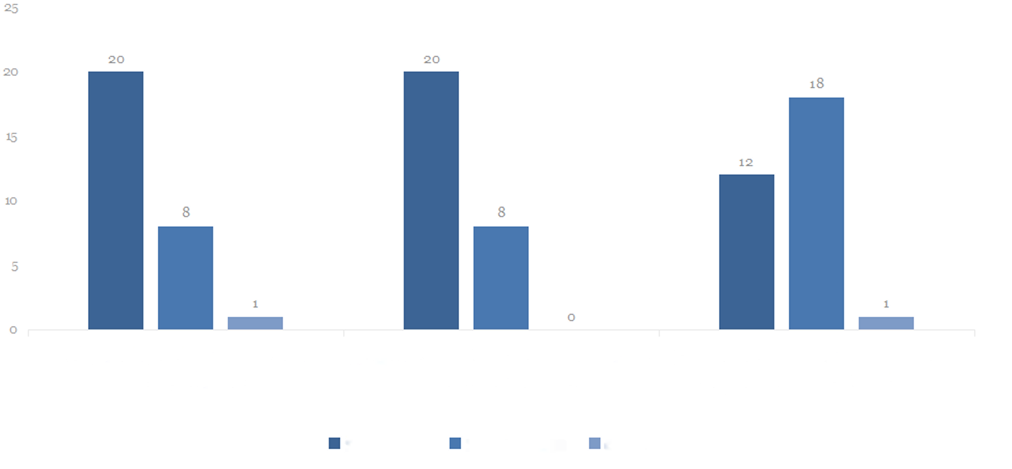
Воздействие Covid-19 на ОБР, 2020 г.
TUR
USA
AUS
BEL
PRT
SWE
CHE
DEU
POL
FIN
Пожалуй, без изменений (10)
NZL
ISR
NLD
LVA
LUX
MEX
LTU
NOR
Пожалуй, важнее (24)
KOR
SVK
JPN
AUT
ITA
CAN
ISL
CHL
IRL
COL
GRC
GBR
DNK
CZE
FRA
ESP
Контроль уровня общих расходов
Увязка расходов с приоритетами правительства
Повышение результативности программ и политик
Увеличение
Без изменений
Снижение

Slide 11
СПАСИБО ЗА ВНИМАНИЕ ! Axel.mathot@oecd.org

